Slide 1
Bursty-Event-Detection Parameter Free Bursty Events Detection in Text Streams https://github.com/codeplay0314/Bursty-Events-Detection
傅尔正 李屹 韩晓宇 赵予珩
Notes:
我们组完成的project是关于bursty-event检测的论文复现，基于这个Parameter Free Bursty Events Detection in Text Streams

Slide 2
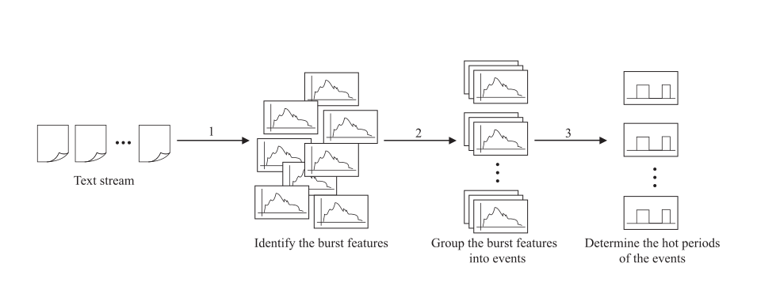
Algorithm
Figure 1: The Overview of Feature-Pivot Clustering Approach
Notes:
首先第一部分讲一下论文中提出的这样一个bursty event detection的算法，这个算法主要包括三个部分。首先通过输入数据识别出bursty features，这个feature其实就是一个个单词。接着对reature进行聚类，将features聚类成一个个events，最后来判断这些events的bursty时间。在后面的部分我们也会依次介绍这三部的实现细节。

Slide 3
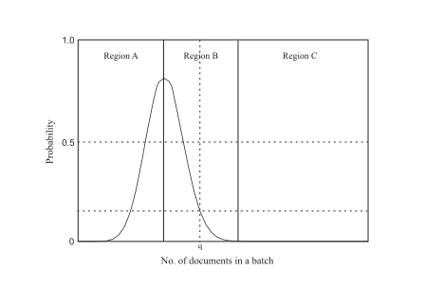

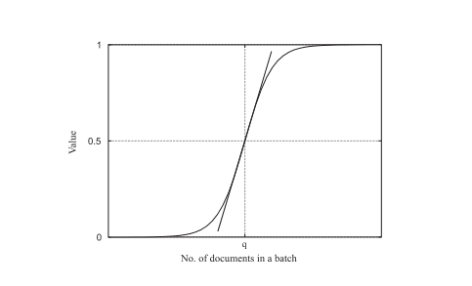
Algorithm
Bursty Features Identification
hyper-geometric distribution -> binomial distribution
Figure 2: A typical binomial distribution
Non-Bursty when ni,j in RA
Bursty when ni,j in RC
Use a sigmoid function to determine whether fj is bursty or not when ni,j is in the region RB.
Figure 3: A Sigmoid Distribution
Notes:
首先是这个bursty features identification。这个Pgnij就是某个feature fj在时间窗口Wi出现在niij个document中的概率，这个概率模型作者用起初超几何分布来表示。但是考虑到超几何分布计算成本较高（是nij的平方数量级），在这里进行了一部简化：用二项分布代替超几何分布，带来了计算效率的提高。同时由于在数据量很大的情况下，超几何分布与二项分布会得到相同结果，故用二项分布进行替换也是合理的选择。既然是二项分布就要考虑Pj也就是feature fj在某个windows中出现的概率，即fj在任意窗口中出现的期望概率，用pj来表示，计算中用所有时间窗中的fj出现的频率的均值来表示。
于是我们就得到了这样的一个概率模型，是一个二项分布，如图2可以看到这是一个二项分布曲线，在其中定义三个区间RA，RB，RC。其中RA与RB分界点在极值处，RB与RC的分界点文中描述是概率落到0的位置，但事实上计算中采用一个极小值来表示比如2*10^-18.横坐标代表nij也就是fj出现的文件数。纵坐标就是概率。如果某个时间窗中fj出现的频率落在RA，就认为它出现的频率小于均值，从而认定不是bursty feature，反之在RC则认为是bursty。落在RB中的情况比较复杂，如果落在左侧，认为其倾向于non-bursty，反之倾向于bursty。用sigmoid函数来表示某个feature的bursty概率，其中在RB区间内概率从0到1分布，保证其在q点处概率为0.5即可。
这样我们就可以求得任意feature在某个时间窗内的burst情况。

Slide 4
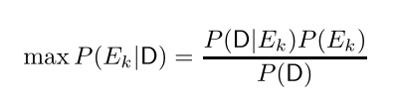


Algorithm
From Bursty Features To Bursty Events
Bursty features identified be B = {b0, b1, . . . , b|B|}
Bursty event Ek = {e0, e1, . . . , e|B|}, ei = {0,1}
Set of documents D = {D0, D1, . . . , D|B|}, where Di contains bi
Bayes formula
Notes:
第二部分是讲bursty feature聚类成bursty events。首先bursty features集合可以描述为B = b0 … bn，同样地，event可以描述为一个二进制串，每一位的01值代表bi这个feature是否在该event中出现。D集合中某个元素di表示bi出现的document集合。
由于D是一个固定常量，如果有某个Ek，可以用贝叶斯公式表示在此scenario下满足Ek这种事件组合发生的概率。最大化这个概率就能得到事件的最优结果。这里也就是贝叶斯公式以及后续的处理过程，两边取ln后删除常量lnpd就得到了需要处理的cost函数。

Slide 5
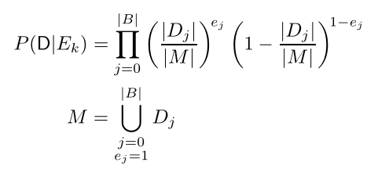
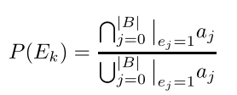
Algorithm
From Bursty Features To Bursty Events
Further compute the cost formula with:
Notes:
继续对cost函数化简，定义某事件出现的概率为其中所有feature出现的时间窗的交集 / 某事件中所有feature出现的时间窗并集。某事件出现的条件下D集合出现的概率为这个，其中M为事件中所有feature出现的所有documents的并集。这样对于前面cost函数进行计算求得最小值即可得到burst事件。由于这部分计算可能最高会达到2^n，后面的实现中对这个算法进行了改进。

Slide 6

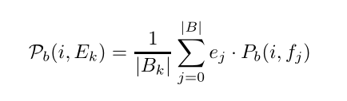
Algorithm
Hot Periods of the Bursty Events
Probability of the bursty event based on the set of bursty features, and when it’s larger than 2 times of the standard deviation above the expected value
Notes:
最后第三步就是计算hot periods。这一步的想法比较简单，用pbiek表示某个event ek在时间窗i中出现的概率，即其中所有feature出现的概率的均值。定义某个事件k在时间窗i中是hot的iff其在该时间窗中出现的概率大于其在任意时间窗中出现的概率的均值+两倍标准差。这样的话我们也能得出最终的hot period。算法到此完成。

Slide 7
Implementation
Compute P and store into FeatureInfo
Cache 30-days data for processing
#1 Traditional Approach
Feature
Process
3s deliver a whole day’s data
Bursty
Feature
…
Feature
Process
Parallel problem: How to maintain synchronization
Get daily feature count
SPOUT
…
Data
Collect
Bursty
Feature
…
Efficiency problem: enumeration cost 2^n
Use Greedy Merging instead
Filter features: keep bursty features and remove stopwords, words with length 1, as wells as features with appearance less than twice
Bursty
Events
Hot
Periods
Notes:
接下来这部分是我们的复现。本次project实现了两种复现方式。首先介绍第一种，更加贴近原文思路的方法。如图就是storm的拓扑图。Spout节点设置为每三秒发送一整天的数据，bursty feature和 feature process两类bolt是支持并行的。后面data collect， bursty events以及hot periods都是globalGrouping。其中bursty feature负责处理feature出现的日期和文章发送给feature process，feature process按feature进行处理，进行算法第一步的概率计算并且存储在FeatureInfo类中。同时由于算法依赖一定量的历史数据进行更准确地概率计算，在这个bolt中我们缓存30 days的历史数据。Data collect负责进行归类整理，这里产生一个问题就是由于前面的bolt都支持并行处理，data collection需要额外的操作来保持同步，从而进行后续的bursty event聚类。我们的方法是从bursty feature bolt向其提供每日出现的feature数，在data collect中维护一个计数器，按时间戳对features分bucket存储，某天数据全部收集即发送给bursty events节点处理。Bursty events节点负责进行聚类，前面也说过这个最初的算法复杂性太高难以实现。我们采用贪心的匹配方法。从单个feature开始聚类，如果某两个feature set合并后的概率比各自的原概率都高，那么认为两个feature set应当被合并。反复迭代直到没有任何feature set能够合并，即得到了bursty events。同时我们在这个节点也进行了features的筛选：计算按照feature process得到的概率计算bursty feature，同时剔除所有的stopwords，长度为1的单词，以及出现频率不超过2次的单词。这样的Filtering显著降低了算法需要处理的feature数量，实际测试降低了90%。最后hot periods计算events burst的时间。

Slide 8
Implementation
#1 Traditional Approach
Problems remain unsolved:
Cold Start The first 10 days may not perform well due to lack of data.
Fault Tolerance Any wrong format of the input is not considered and may cause system failure, restart may cause data loss and may also cause cold start.
Notes:
第一种实现方式会面临两个问题一个是冷启动的问题也就是最初一段时间（大概10天左右）由于数据量还不够多，detection结果和真实值会有较大偏差，所以框架需要进行一定程度的预热。第二点是容错性，目前我们的算法没有对非法输入比如说非法的时间戳进行任何处理，导致其在极端场景下可能出现异常甚至需要重启。可能会导致数据丢失并且导致额外的冷启动问题。这部分的工作没有进行优化处理，是未来可以改进的一个方向。

Slide 9
Implementation
Out put min_hash data structure
Change the distribution model into Gaussian distribution to get better efficiency
min_hash is able to compute intersection of two sets in constant time
#2 Innovative Approach
features
Document
Word
…
features
SPOUT
…
Events
If two bursty feature’s intersection rate apparently higher than ever, they form bursty event
Consider this algorithm because the original algorithm is unlikely to aggregate high-frequency words with low-frequency words
Based on the idea of computing bursty features in the original algorithm
Document
Word
…
Notes:
另外我们还设计了一种更高效的实现方式，整体思想也是基于原文进行的。但是对概率模型包括聚类算法都进行了调整：首先是概率模型这块，features bolt负责进行概率计算。这里用正态分布替换了原文中的二项分布从而获得更高的计算效率，同时该节点对每个feature输出min_hash给下游的events bolt。Min_hash能够在常数级别时间计算两个集合的交集的近似值，通过这种方式在events节点中计算聚类能够大幅度提高效率。最后events节点负责进行聚类集散。这里的思想与原文中的bursty features计算相似，用min_hash求两个feature出现document集合的交集，如果这个交集规模显著大于历史值，认为这两个bursty feature构成了bursty events。考虑这个新算法的原因一个是提高效率，另外一个是由于原算法对于高频和低频的feature进行聚类的能力不高，新算法在这方面有较好的预期表现。

Slide 10
Implementation
#2 Innovative Approach
Pros & Cons:
Less Precise Gaussian distribution is less precise in this scenario
Better Performance 1. Apparently faster than original (2M/s compared with 7.6M/s, 4min with 1.8G data) 2. More efficient to compute 3. Stronger ability to aggregate across frequency of words
Notes:
接下来看一下innovative approach的优缺点。首先由于用正态分布替换了原来的二项分布，导致概率模型的精确度有所降低。但是正态分布计算较简单，能够提高计算效率，同时min_hash的加入以及对feature聚类算法的修改大幅提高了处理速度（大概4分钟可以处理2G左右的数据），另外对于跨词频features之间的聚类性能有所提高。

Slide 11
Dataset
143,000 articles from 15 American publications
https://www.kaggle.com/snapcrack/all-the-news
New York Times Articles & Comments (2020)
16K articles and 5M comments from the New York Times
https://www.kaggle.com/benjaminawd/new-york-times-articles-comments-2020?select=nyt-comments-2020.csv
Notes:
这里是我们处理的数据集，第一项是小规模数据，用的是kaggle上的143000条文章进行的。下面一个是大规模数据用的是纽约时报2020年的大概16000份文章和5000000条评论，数据总量在3G左右。

Slide 12
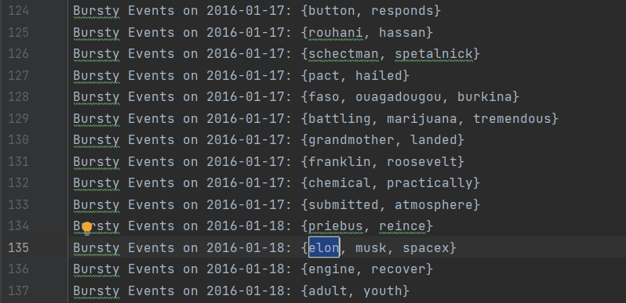
Result Highlight
#1 Traditional Approach
Hassan Rouhani, President of Iran – 2016.01, the end of sanctions on Iran
Elon Musk’s SpaceX lunched SES-9 satellite
Figure 4: Result of traditional approach
Notes:
这部分展示的是两个不同算法的从处理结果，可以看到结果都是比较好的。这里是第一个初始算法：这边2016年比如说可以识别出伊朗总统鲁哈尼，对应的是16年一月国际取消对于伊朗制裁。另外途中可以看到的一个事件是Elon Musk和SpaceX，对应的是16年一月份发射SES-9卫星。

Slide 13
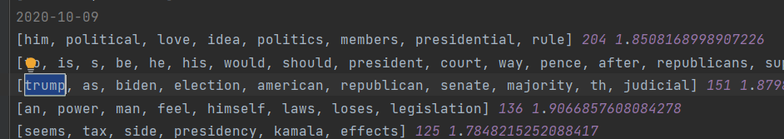
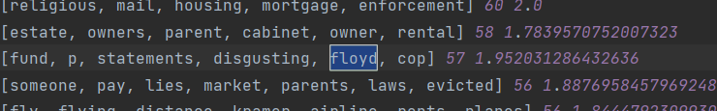
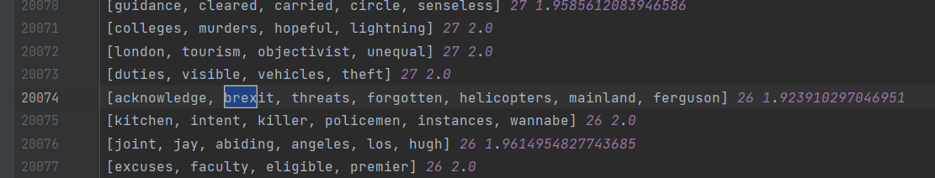
Result Highlight
#2 Innovative Approach
The Election
5.a
Black Lives Matters
5.b
Brexit
5.c
Figure 5(a, b, c): Results of innovative approach
Notes:
这里三张图是改进算法的处理结果，可以看到虽然精度有所降低但是检测出的事件还是有很高的准确性的比如图a这个美国总统大选包括了trump biden和republican，election等等。第二个George Floyd和cop代表的是黑命贵的事件，最后图c这个表示的是英国脱欧。整体来看两个算法都达到了较好的检测效果。

Slide 14
Bursty-Event-Detection Parameter Free Bursty Events Detection in Text Streams
Thanks For Listening

